Slide 1


序列标注2
陈海斌
Lab of Machine Learning and Data Mining
South China University of Technology

Slide 2
Outline
Part1 HMM->MEMM->CRF
Part2 CRF特征模板
Part3 CRF改进
Hybrid semi-Markov CRF for Neural Sequence Labeling (2018 ACL)

Slide 3
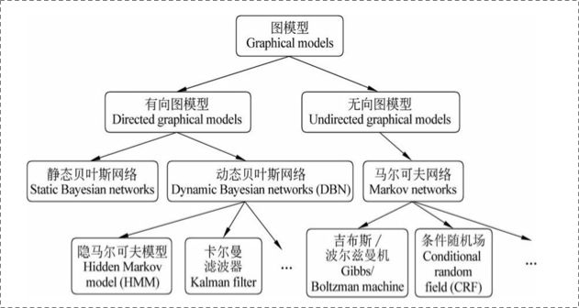
Part1 HMM->MEMM->CRF
概率图模型
在概率图模型中，数据(样本)由公式G=(V,E)建模表示：
V表示节点，即随机变量（token或label），若用Y=(Y1,Y2..Yn)为随机变量建模，Y代表了一批随机变量,P(Y)为这些随机变量的分布
E表示边，即概率依赖关系

Slide 4
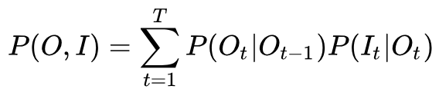
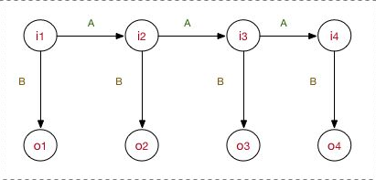
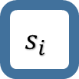
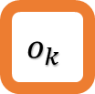

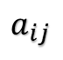
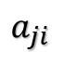
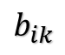
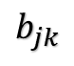
Part 1 CRF及应用
1.HMM
I:隐状态结点 O:输出结点
(不在模型运行的任何阶段体现)
Unigram依赖关系、计算量小
$$a_{ij}$$
$$s_{i}$$
$$s_{j}$$
$$a_{ji}$$
$$b_{ik}$$
$$b_{jk}$$
$$o_{k}$$

Slide 5
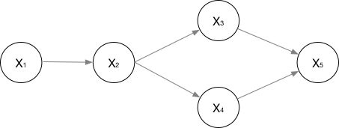
Part 1 HMM->MEMM->CRF
HMM：有向图，生成式模型

Slide 6
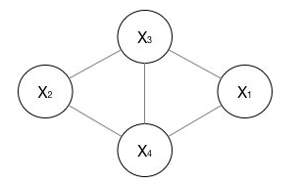
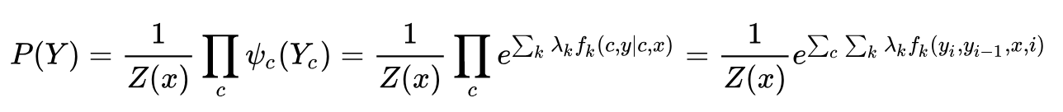
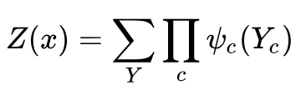
Part 1 HMM->MEMM->CRF
2.无向图、势函数
Φ(Yc)是一个最大团C上随机变量们的联合概率(势函数)
马尔可夫性质->CRF基础形式

Slide 7
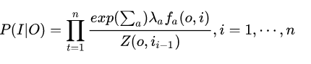
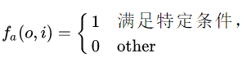
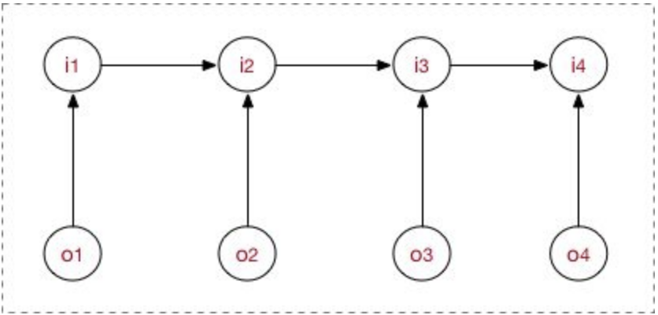
Part 1 HMM->MEMM->CRF
3.MEMM——最大熵马尔科夫模型
建模方式：”直接学习条件概率”
与HMM的Ot依赖It不一样，MEMM当前隐藏状态It依赖
于当前时刻的观测节点Ot和上一时刻的隐藏节点It-1
用f函数直接判别，学习边界，MEMM也有极大似然估计方法
、梯度下降、BFGS等
先预定义特征函数f，
训练模型，确定MEMM模型
序列标注
Notes:
∑ 求和的作用在概率中是归一化，但是这里归一化放在了指数内部，管这叫local归一化。 dp的状态转移时只用到了局部状态，问题出在逐个累乘

Slide 8
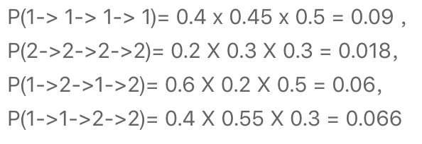
Part1 HMM->MEMM->CRF
判别式模型，克服了观察值之
间严格独立产生的问题
标注偏置问题（局部信息）
状态2可以转换的状态比状态1要多，
从而使转移概率降低,即MEMM倾向于
选择拥有更少转移的状态

Slide 9
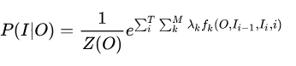
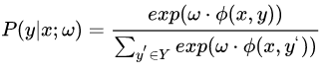
Part 1 HMM->MEMM->CRF
4.CRF
建模公式：
i节点位置，k第几个特征函数

Slide 10
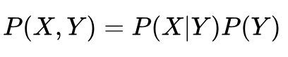
Part1 HMM->MEMM->CRF
生成式与判别式：
判别模型是直接对P(Y|X)建模：线性LR、memm、crf
生成模型训练阶段是只对P(Y,X)建模

Slide 11
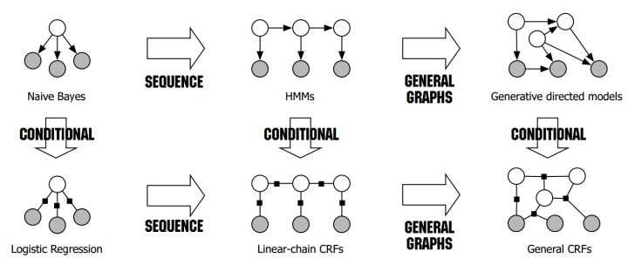
Part1 HMM->MEMM->CRF

Slide 12
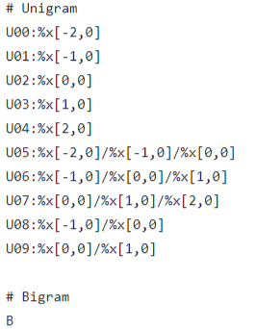
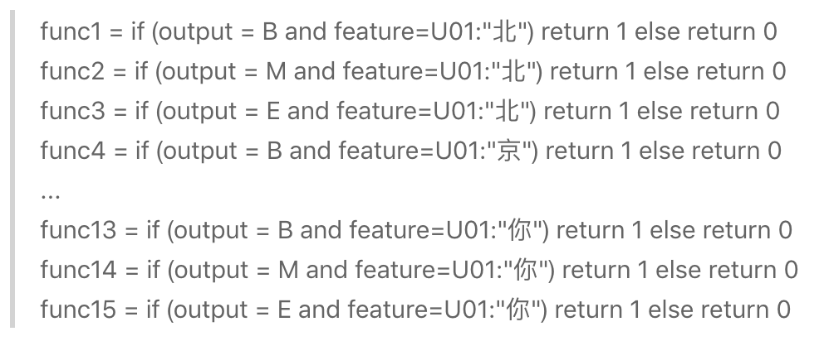
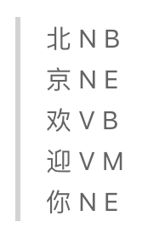
Part2 CRF特征模板
CRF++ toolkit (C++) 可以重新定义特征集
Unigram：
U01:%x[0,0] 当前字符对应当前输出标签的概率
U02:%x[-1,0] 上个字符对应当前输出标签的概率
数量：句子长度L(大)*标签种类N*模板个数

Slide 13
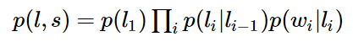
Part2 CRF特征模板
CRF++ toolkit (C++)
Bigram：
二元特征、当前输出token和之
前的输出token（bigram）的组合：L(大)*L*N*U
多个组合：捕捉多个位置的联合信息
HMM的特征模板是：U01:%x[0,0]
取对数与CRF比较：

Slide 14
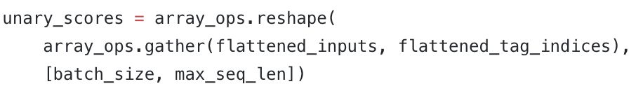
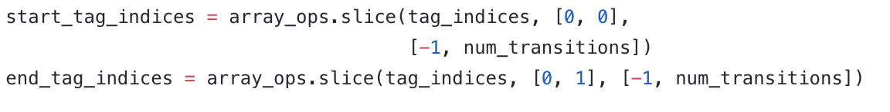
Part2 CRF特征模板
tensorflow中的特征模板
Unigram：
U01:[0,0]
Bigram:
B
log_likelihood = unigram score + bigram score

Slide 15
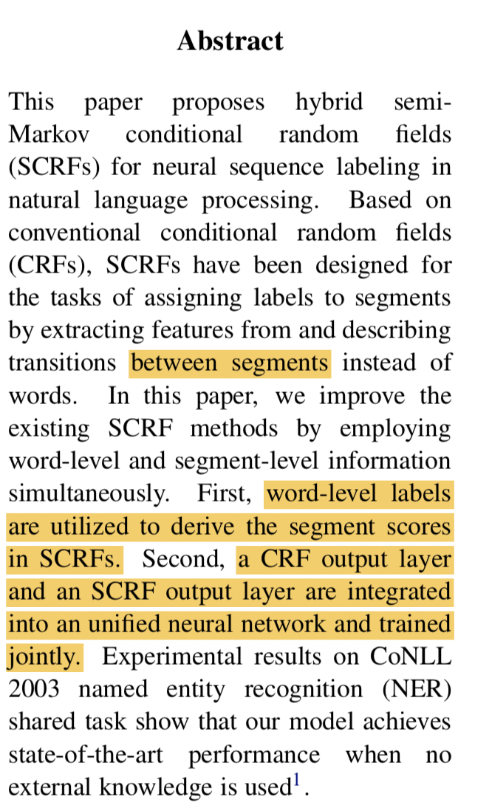
Part3 Hybrid semi-Markov CRF for Neural Sequence Labeling (2018 ACL)
Motivation:
1.Word-level + segment-level
2.Joint training

Slide 16
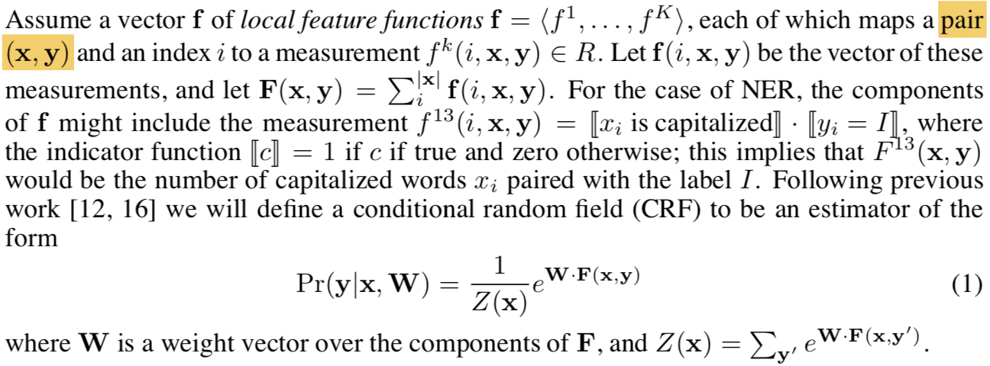
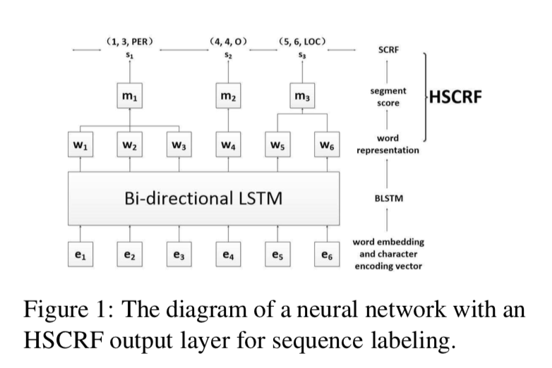
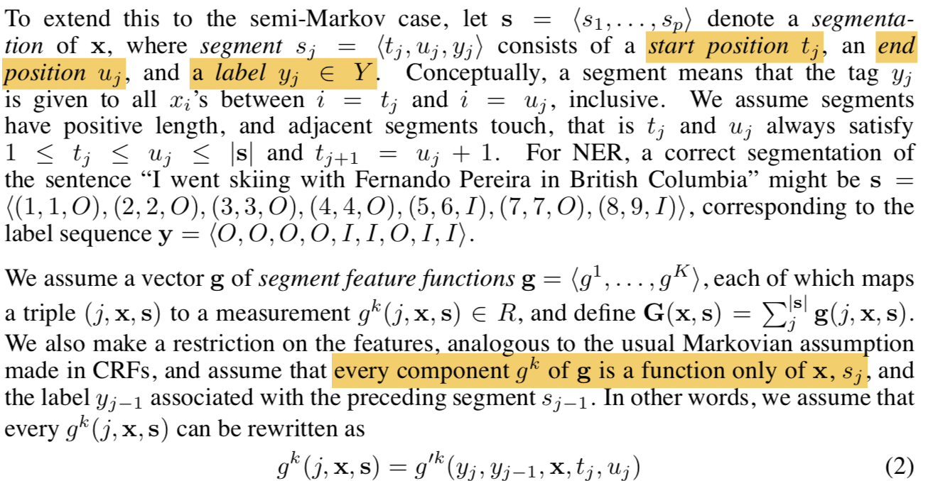
Part3 Hybrid semi-Markov CRF for Neural Sequence Labeling (2018 ACL)
CRF:
Semi-Markov CRF:

Slide 17
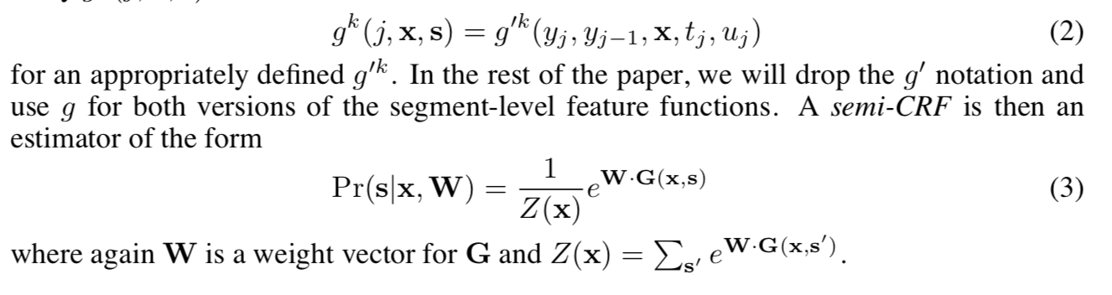
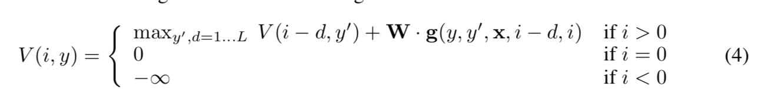
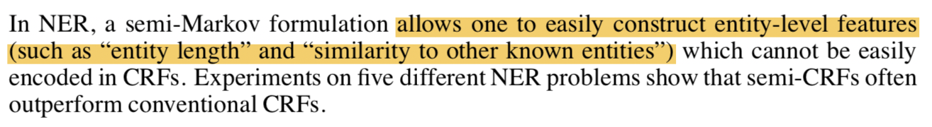
Part3 Hybrid semi-Markov CRF for Neural Sequence Labeling (2018 ACL)
Semi-Markov CRF:

Slide 18
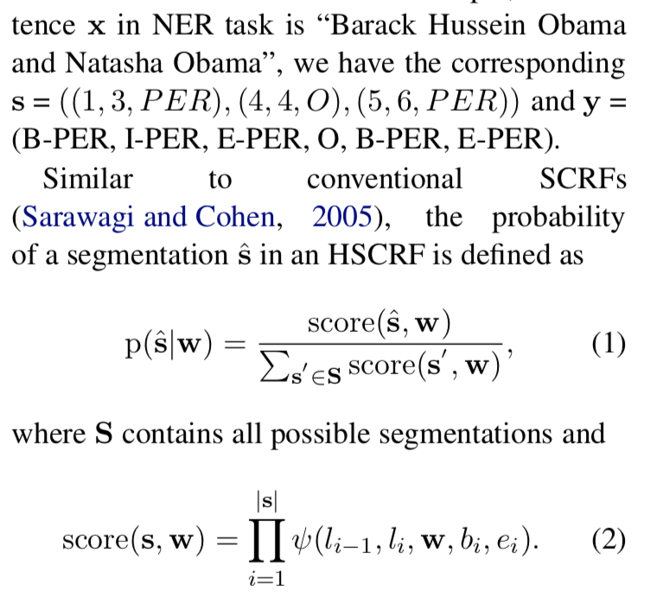
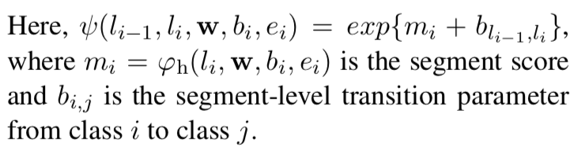
Part3 Hybrid semi-Markov CRF for Neural Sequence Labeling (2018 ACL)

Slide 19
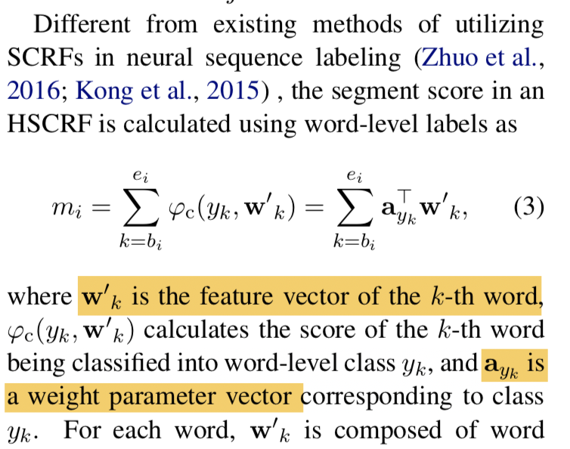
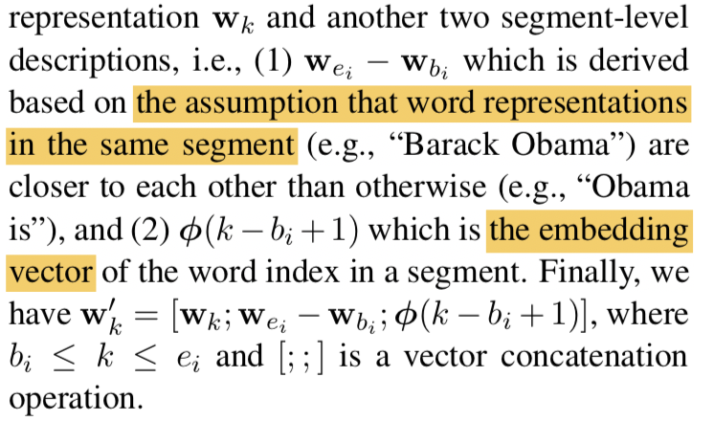
Part3 Hybrid semi-Markov CRF for Neural Sequence Labeling (2018 ACL)

Slide 20
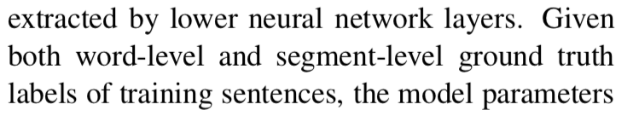
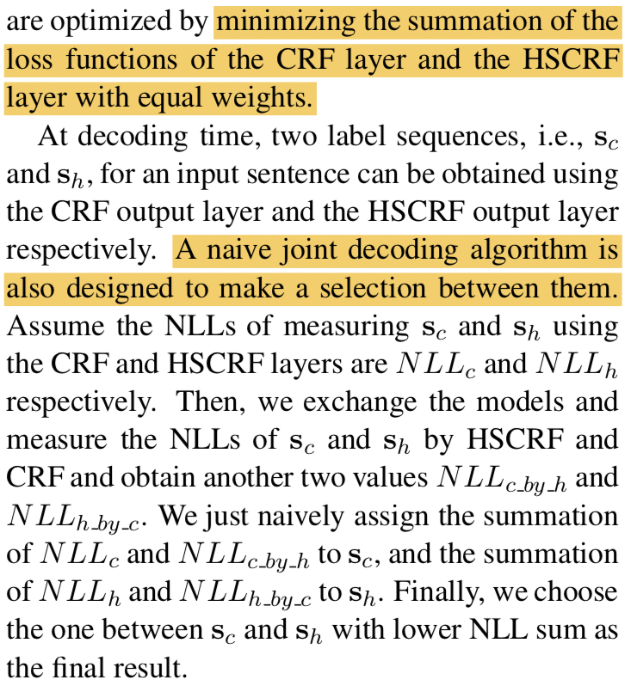
Part3 Hybrid semi-Markov CRF for Neural Sequence Labeling (2018 ACL)

Slide 21
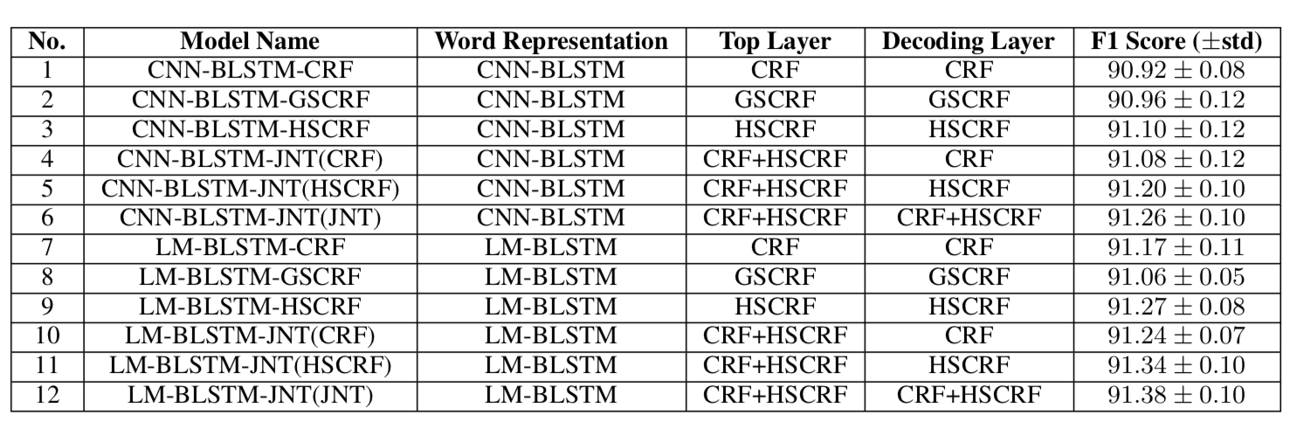
Part3 Hybrid semi-Markov CRF for Neural Sequence Labeling (2018 ACL)
Experiment
CNN/LM CRF/GSCRF/HSCRF

Slide 22
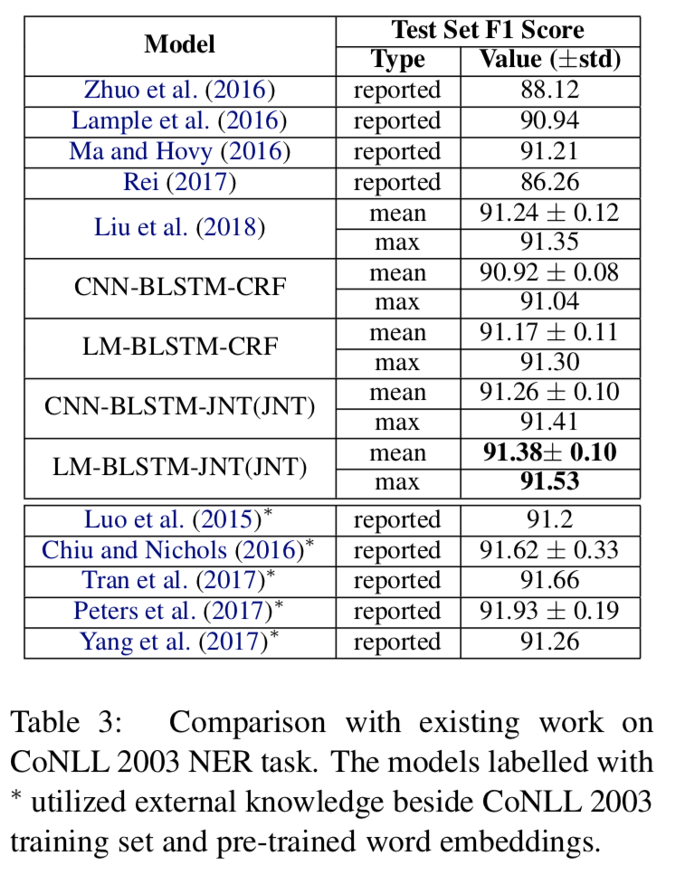
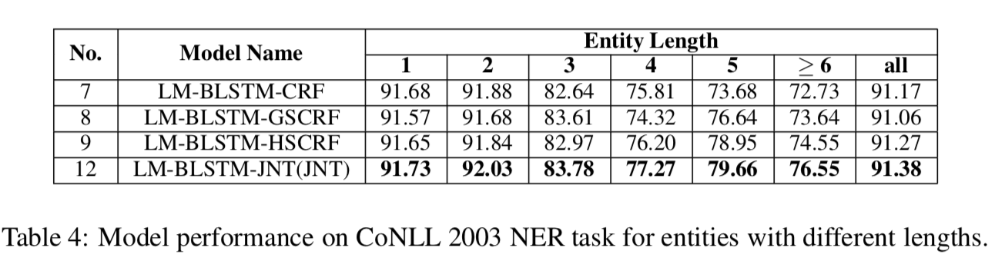
Part3 Hybrid semi-Markov CRF for Neural Sequence Labeling (2018 ACL)

Slide 23
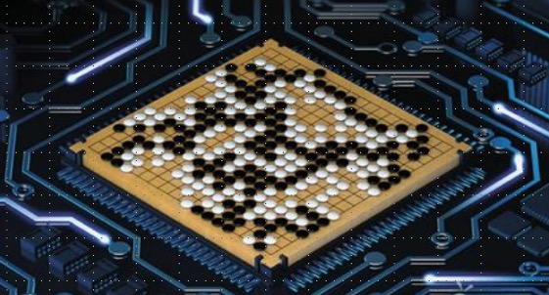
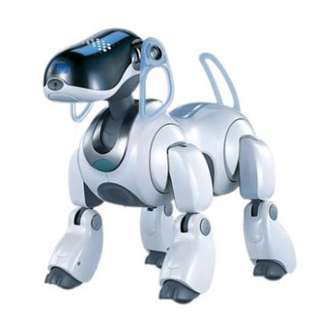
Thanks for your listening ...

